Slide 1
Веб - райтинг
по направлению 09.03.01 Информатика и вычислительная техника
Образовательная программа (профиль) «Веб-технологии»
Проектирование бизнес-процессов и структур в вебиндустрии
Лабораторная работа №1
Кафе с системой анализа использования ингредиентов в блюдах.
Студент: Андронов Денис Андреевич, группа 241-3210
2026

Slide 2
Описание видов деятельности организации
Прием и обработка заказов:
  клиенты делают заказы через официантов, мобильное приложение или терминалы самообслуживания, o фиксация выбранных блюд в цифровом формате;
Приготовление блюд:
  ручное приготовление блюд по стандартным рецептам, o учет ингредиентов, используемых в каждом заказе;
Учет и анализ ингредиентов:
  автоматическое списание ингредиентов из базы данных при приготовлении блюд, o формирование отчетов о расходе продуктов;
Планирование закупок:
прогнозирование потребности в ингредиентах на основе исторических данных.
Андронов Денис Андреевич гр 241-3210

Slide 3
Проблемная область
Ручной учет ингредиентов приводит к ошибкам и перерасходу продуктов.
Отсутствие системы для анализа популярности блюд и их влияния на расход ингредиентов.
Сложности в планировании закупок из-за недостатка данных
Андронов Денис Андреевич гр 241-3210

Slide 4
Цели и задачи организации
Цели:
Снижение затрат на ингредиенты за счет точного учета и минимизации отходов.
Оптимизация меню на основе анализа востребованности блюд.
Улучшение планирования закупок продуктов.
Задачи:
Внедрение системы автоматического списания ингредиентов при приготовлении блюд.
Разработка отчетов для анализа расхода продуктов.
Интеграция данных о заказах с системой учета ингредиентов.
Андронов Денис Андреевич гр 241-3210

Slide 5
Цели и задачи проектирования
Цели проектирования:
Создание системы для отслеживания использования ингредиентов в режиме реального времени.
Автоматизация формирования отчетов для анализа и принятия решений.
Задачи проектирования:
Разработка базы данных рецептов с указанием норм ингредиентов на каждое блюдо,
Интеграция системы учета с кассовым ПО для автоматического списания продуктов,
Создание дашбордов для визуализации данных:
топ популярных блюд, o динамика расхода ингредиентов, o прогноз потребности в закупках;
Андронов Денис Андреевич гр 241-3210

Slide 6
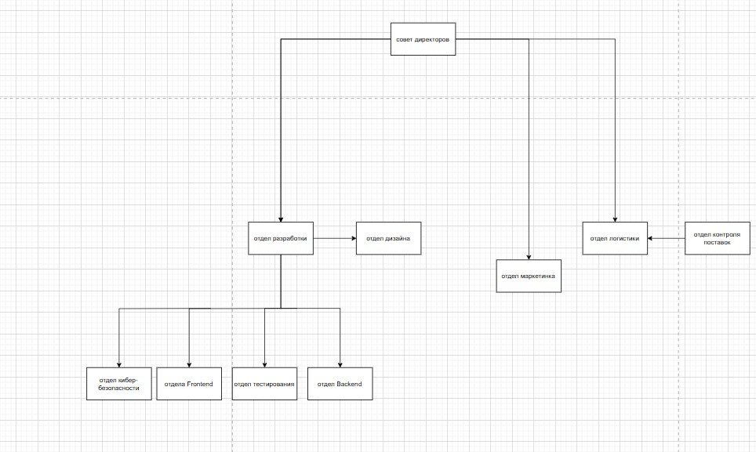
Структурная схема организации
Андронов Денис Андреевич гр 241-3210

Slide 7
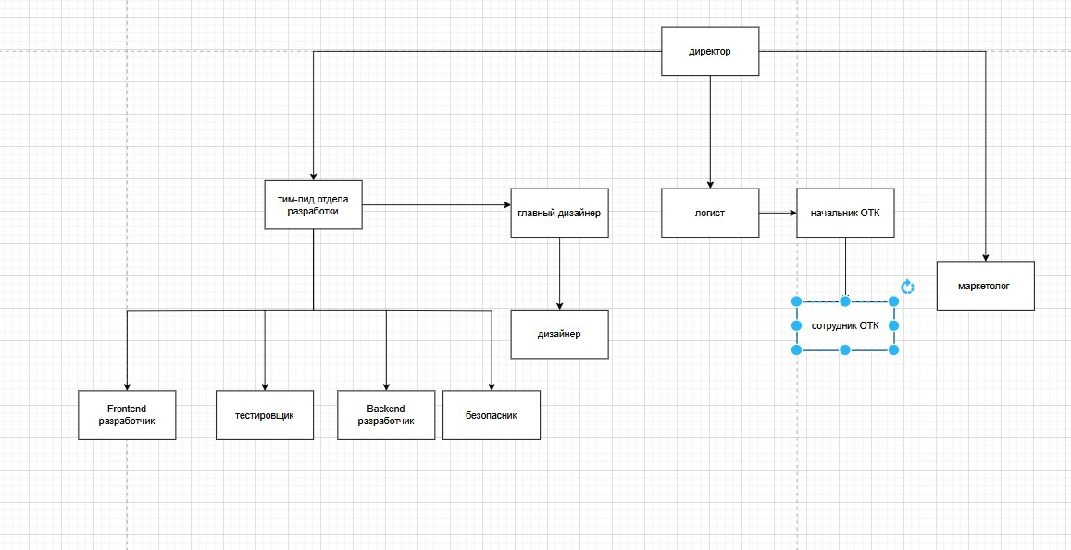
Схема организационной структуры
Андронов Денис Андреевич гр 241-3210

Slide 8
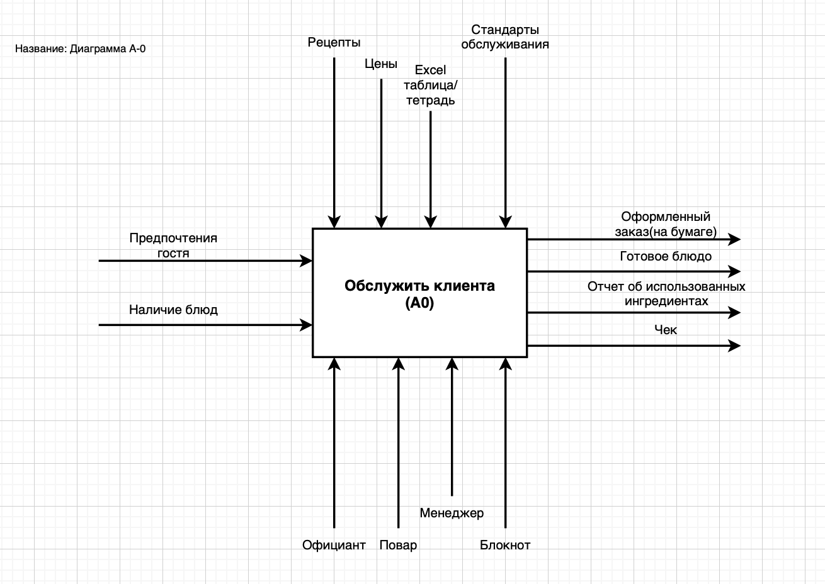

Контекстная диаграмма IDEF0(AS-IS)
Андронов Денис Андреевич гр 241-3210

Slide 9
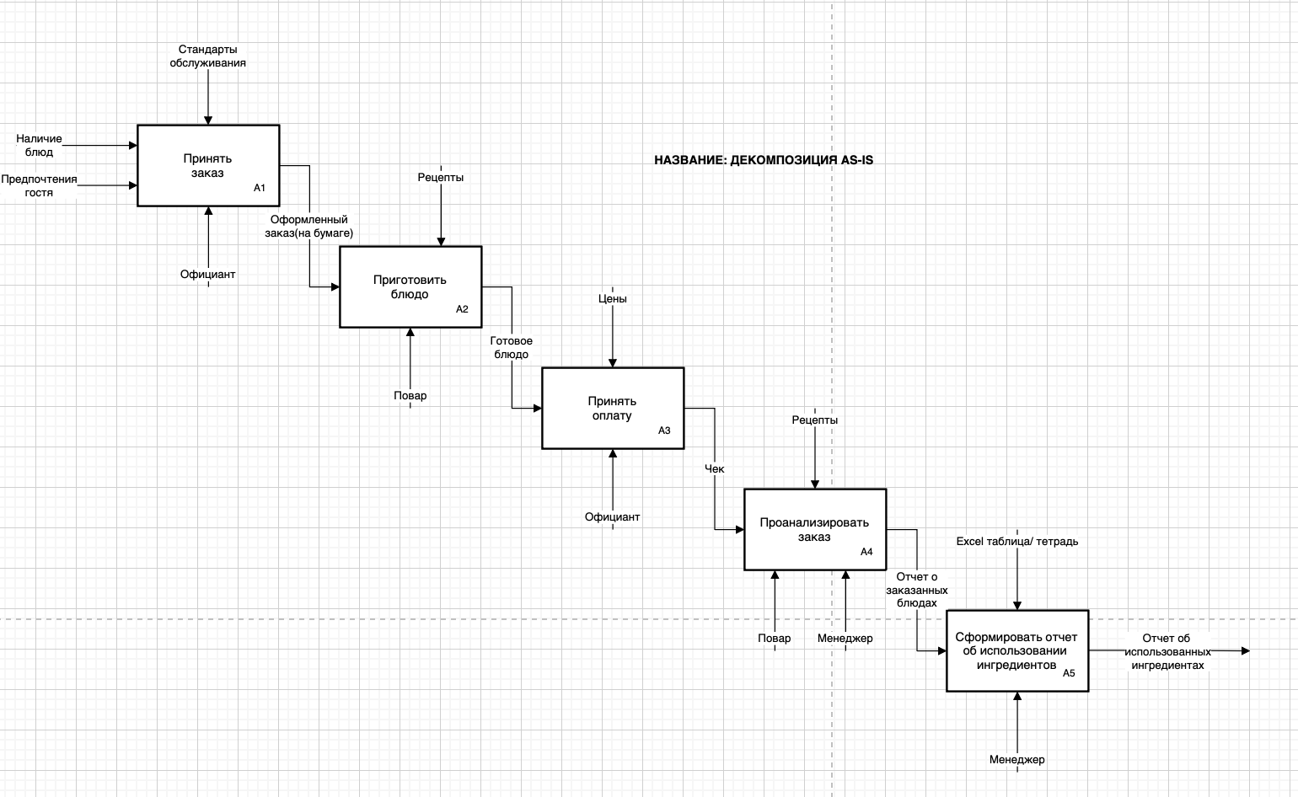
Декомпозиция контекстной диаграммы
Андронов Денис Андреевич гр 241-3210

Slide 10
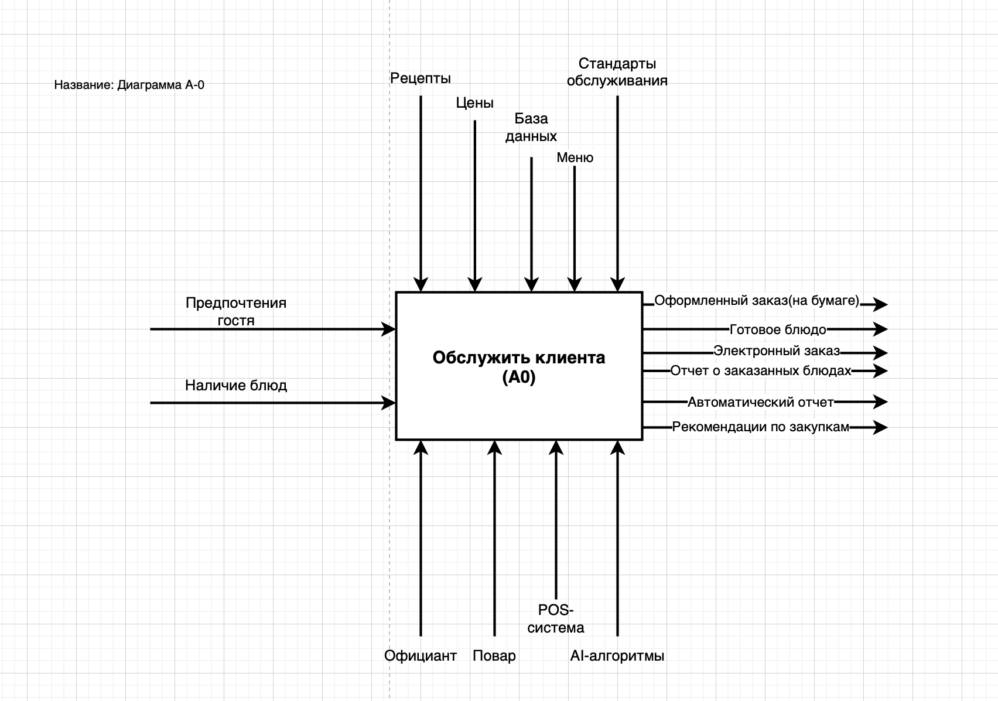
Контекстная диаграмма IDEF0(TO-BE)
Андронов Денис Андреевич гр 241-3210

Slide 11
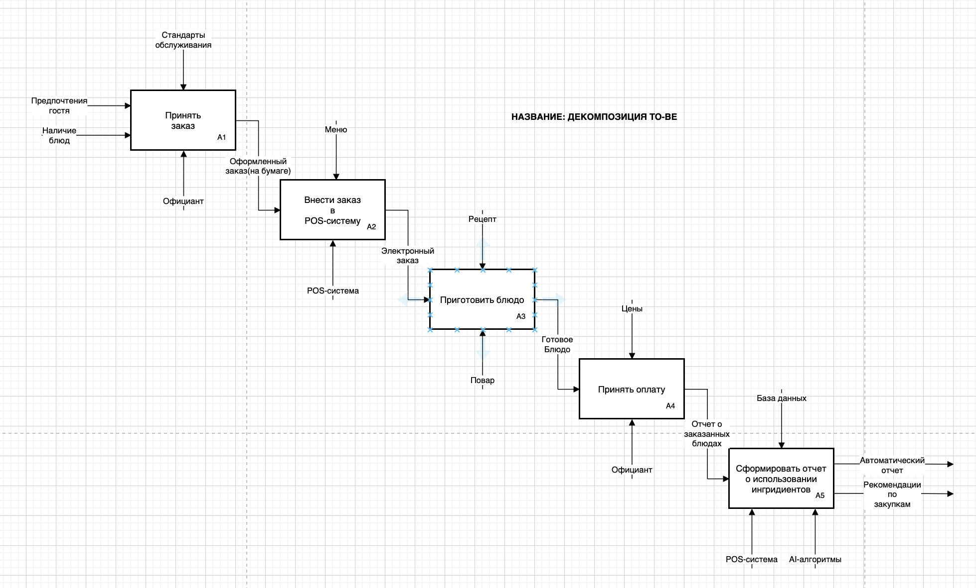
Декомпозиция контекстной диаграммы
Андронов Денис Андреевич гр 241-3210

Slide 12
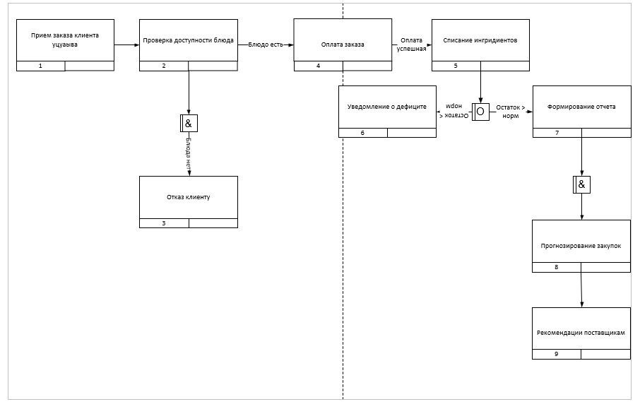
Диаграмма IDEF3
Андронов Денис Андреевич гр 241-3210

Slide 13
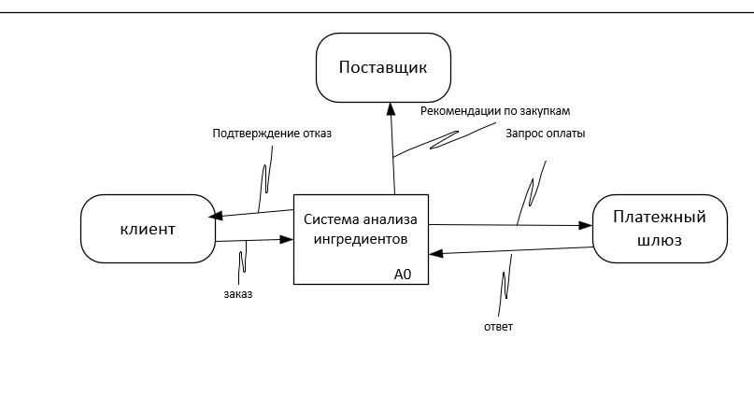
Диаграмма IDEF3(Продолжение)
Андронов Денис Андреевич гр 241-3210

Slide 14
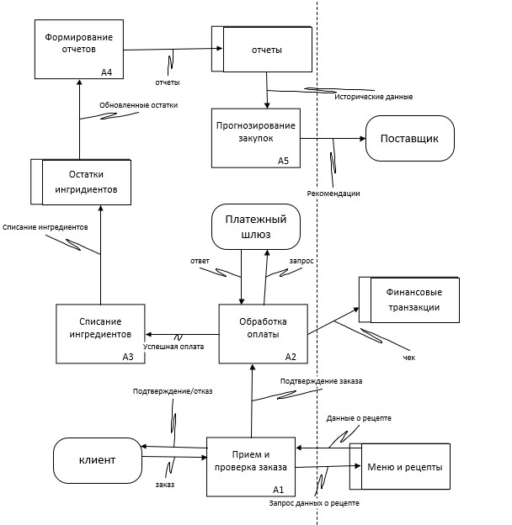
Диаграмма IDEF3(Декомпозиция)
Андронов Денис Андреевич гр 241-3210

Slide 15
С п а с и б о з а в н и м а н и е !
Проектирование бизнес-процессов и структур в вебиндустрии
Лабораторная работа №1
Студент: Андронов Денис Андреевич, группа 241-3210
2026

